Slide 1
Великі українці минулого і сьогодення

Slide 2
Великі укаїнці минулого і сьогодення
Наша історія-це наше минуле. Хто не знає своєї історії, свого минулого, не буде мати світлого майбутнього. Історія України велична і героїчна. Вона налічує багато постатей, якими можна захоплюватись і пишатись. Познайомимось із найяскравішими з них. Ці люди творили і творять історію нашої Батьківщини. Оцініть їх вклад, адже майбутнє за вами…

Slide 3
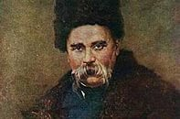
Великий Кобзар-Т.Г.Шевченко
Місце Т. Шевченка в українському суспільстві та культурі України особливе
нині він — символ нової, незалежної України. Т. Шевченко вивів українську культуру на вищий щабель розвитку, сміливо підкреслюючи її національну самобутність Шевченків «Кобзар» поклав початок новому етапу в історії українського письменства. Т. Шевченко — гідний син свого народу.
Творчість Т. Шевченка уже в 1860-х роках позитивно вплинула на частину молодої інтелігенції, врятувала її від денаціоналізації, збудила до активних дій

Slide 4
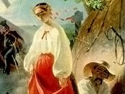
Т.Г.Шевченко не лише великий поет,а й художник…
«Була колись гетьманщина,
Та вже не вернеться.
Було колись — панували,
Та більше не будем!
Тії слави козацької
Повік не забудем!»

Slide 5
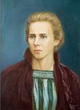
Леся Українка (1871-1913)
Гетьте, думи, ви, хмари осінні!
То ж тепера весна золота!
Чи то так у жалю, в голосінні
Проминуть молодії літа?
Ні, я хочу крізь сльози сміятись,
Серед лиха співати пісні,
Без надії таки сподіватись,
Жити хочу! Геть думи сумні!

Slide 6
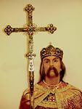
Володимир Великий (980-1015) - один з найяскравіших політичних діячів європейського масштабу. Він завершив тривалий процес формування території Київської держави: остаточно підкорив в’ятичів, радимичів, повернув Перемишль і Червенські міста, підпорядкував Закарпатську Русь і Тмутаракань. В 988р. Володимир провів адміністративну реформу, знищивши сепаратизм племінної верхівки; зміцніла система державної влади не лише в центрі, але і на місцях. Київська Русь перетворилася в централізовану феодально-монархічну, найбільшу європейську державу.

Slide 7
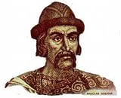
Ярослав Мудрий (1019—1054 pp.)
Після тривалої міжусобної боротьби на Київський стіл сідає Ярослав (1019—1054 pp.), прозваний Мудрим, який єдиновладно правив 18 років. Великою мірою він упроваджував усе краще, чого досяг Володимир: розширював кордони держави, зміцнював економічні й дипломатичні зв’язки із західноєвропейськими володарями. Зокрема, він пошлюбив своїх дітей з багатьма королівськими дворами — Польщі, Німеччини, Саксонії, Франції, Скандинавії, Норвегії, Швеції.

Slide 8
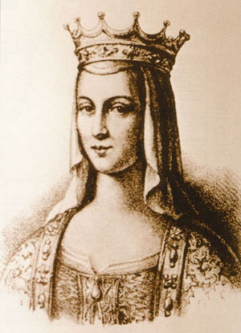
Донька київського князя Ярослава Мудрого Анна народилася в 1024році. Її дитячі роки і юність пройшли в Києві. Займаючи високе становище у тогочасному французькому суспільстві Анна брала діяльну участь у керуванні державою. Цікаво, хоч хтось із сучасних французів усвідомлює, що такі французькі національні риси, як вишуканість, елегантність, потяг до мистецтва і літератури сформувалися завдяки дочки Ярослава Мудрого Анни.

Slide 9
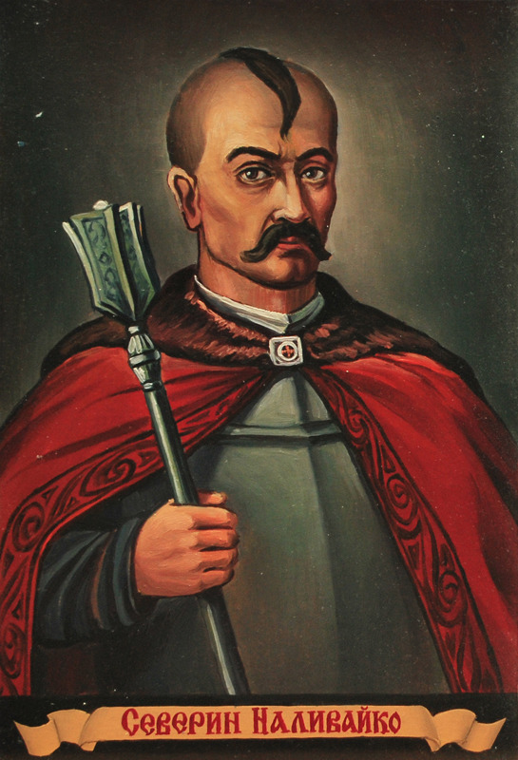
Северин Наливайко (1593-1596)
Як козацький отаман виступає Наливайко вже в 1594 р. й громить турків на нижньому Дністрі. Командуючи власним загоном, Наливайко злучився з низовими козаками, з кошовим, Григорієм Лободою, на чолі.Обидва ватажки 1594 р. ходили в похід на турків у наддунайські землі на поклик Австрії. Потім повернулися на Україну, Лобода осів у Київщині, Наливайко спершу на Білій Руси, потім на Волині, їх війська, особливо Наливайкові ватаги, безоглядно нищили шляхетські землі і проти них виступило польське військо .

Slide 10
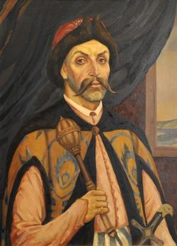
Самійло Кішка (1600-1602)
В 1600 р. бачимо на чолі цілого, об’єднаного козацтва Самійла Кішку, героя думи про бунт бранців на турецьких галєрах, їх перемогу над турками й щасливий поворот на Україну. Будучи обраний гетьманом, добився від польського короля Сигізмунда ІІІ козацтва як суспільного стану. В 1601–1602 роках Кішка на чолі 4-тисячного козацького загону брав участь у польсько-шведській війні у Лівонії.

Slide 11
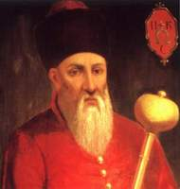
ПЕТРО "САГАЙДАЧНИЙ" КОНАШЕВИЧ (1614-1622)
Закінчивши школу, Сагайдачний в останні роки ХVІ-го чи на початку XVII століття вступає до лав Запорозького Війська. Тут Петро Конашевич завжди відзначався своєю хоробрістю; маючи значний розум і дотримуючись політичного такту, він швидко висунувся зі свого середовища й посів перше місце серед запорожців. Король Сигизмунд III мріяв про нездійснене для себе завдання — завоювати Москву й заволодіти престолом Івана Грозного. Тривала війна, яка спалахнула внаслідок цих намірів на східних рубежах Речі Посполитої, й не дала змоги польському урядові навести лад серед козацтва. Але всі ці заходи виявилися недійовими, позаяк польський уряд не мав достатніх сил здійснити свої погрози. Конашевич не тільки продовжував далі походи супроти турків, а й став зараховувати до зверхності свого війська цілі терени України. король змушений був усе-таки побічно ствердити його.

Slide 12
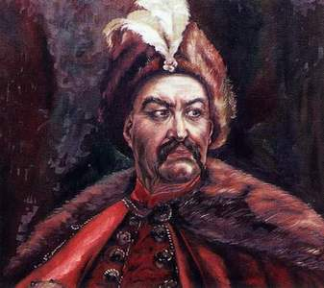
БОГДАН ХМЕЛЬНИЦЬКИЙ (1648-1657)
Славетний гетьман, визволитель України Богдан Хмельницький був сином чигиринського сотника Михайла Хмельницького. Народився він близько 1595 року. Спочатку навчався в Київській братській, далі, за твердженням польських істориків, у єзуїтській школі, що в Ярославі над Сяном. Обдарований природним розумом, він був досить освіченою для свого часу людиною, вільно володів польською і латинською мовами, а Пізніше Ще й турецькою та французькою.
Здобувши освіту, Хмельницький, подібно до Сагайдачного, вступив до лав козацького війська, брав участь у польсько-турецькій війні 1620—1621 років.

Slide 13
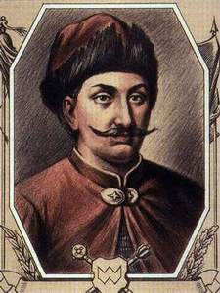
ІВАН ВИГОВСЬКИЙ (1657-1659)
Виговський був одним із найрозумніших і найосвіченіших козацьких ватажків. Він походив із православного шляхетського роду Київщини і вчився у славетній Могилянській колегії. У 1648 р., перебуваючи на службі у польському війську, він потрапив у полон під Жовтими Водами. Оцінивши його освіченість та досвід, Хмельницький відпустив його на волю. Виговський приєднався до козаків і незабаром був призначений генеральним писарем. Новий гетьман швидко виявив свою прихильність до старшини. У зовнішніх стосунках він схилявся до заснування незалежного українського князівства.

Slide 14
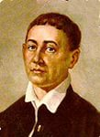
Григорій Савич Сковорода (1722-1794)
Спадщина композитора, поета, байкаря і філософа Григорія Савича Сковороди є дорогим надбанням української національної і світової культури.
Вплив Сковороди на дальший розвиток української літератури великий.
Характерне для Сковороди прагнення до народності виявлялося в тому, що він,
несучи свою науку й свої пісні в народні маси, використовував народну поезію.
Григорій Савич Сковорода – геній, якого шанують в усьому світі. Гуманіст, поет, філософ й просвітитель – він випереджав свій час глибокими філософськими роздумами. Він був улюбленцем народу і ним лишився для тих, хто ним цікавиться. Г. Сковорода – учитель від Бога: учив, як жив. Сьогодні його афоризми перейшли в повсякденне життя і тарують наснагу усьому українському загалу, яка будує омріяну століттями незалежну й заможну Українську державу.

Slide 15

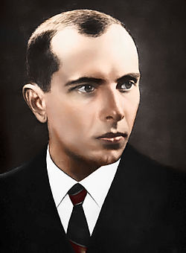
С
Раніше від творів Степана Бандери “берегли” українців окупанти. Зараз — ті, що в умовах незалежності України паразитують на тілі грабованого ними українського народу,— з тих же причин. Однією з найяскравіших знакових постатей в нескінченному ряді подвижників українського національно-визвольного руху є Степан Бандера — Провідник ОУН, теоретик, організатор і символ героїчної і безкомпромісної боротьби українців за власну державність і свободу народів у 30—50 роках XX століття. Та лише в останні роки в українців, особливо на Великій Україні, з'явилася можливість одержати об'єктивну інформацію про цю незвичайну Людину.

Slide 16
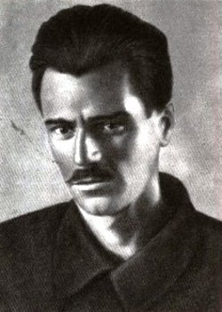
Юрій КОНДРАТЮК (21.06.1897-23.02.1942)
Український вчений-винахідник, один із піонерів ракетної техніки й теорії космічних польотів. У праці «Завоювання міжпланетних просторів» (1929 р.) вивів основне рівняння польоту ракети, розглянув енергетично найвигідніші траєкторії космічних польотів, виклав теорію багатоступінчатих ракет. Запропонував використовувати для ракетного палива деякі метали і неметали та їх водневі сполуки. Розглянув проблеми створення проміжних міжпланетних баз, ідею використання гравітаційного поля небесних тіл для розв'язання цих проблем. Багато його ідей використано у практичній космонавтиці (про створення космічних систем, про розрахунки траєкторій польотів для висадки на місячну поверхню).

Slide 17
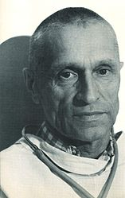
Микола Амосов
(народився 6 грудня 1913 в селі Ольхово, сучасна Вологодська область, затоплено Рибінською ГЕС — помер 12 грудня 2002 у Києві) — український лікар, учений в галузі медицини табіокібернетики, громадський діяч, академік Національної академії наук України (1969) та Академії медичних наук України (1993), лауреат Ленінської премії (1961), Державної премії УРСР (1978, 1988) і Державної премії України в галузі науки і техніки (1997). Директор Інституту серцево-судинної хірургії (1983 – 1988). Доктор медичних наук(1953).

Slide 18
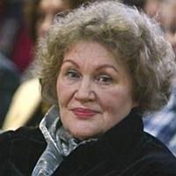
Ліна Костенко
19 березня 1930 р. в містечку Ржищеві на Київщині в учительській сім’ї народилася відома українська поетеса Ліна Костенко.
З 1936 р. жила в Києві, де й закінчила середню школу. Потім навча­лася в Київському педагогічному інституті. В 1956 р. закінчила Мос­ковський літературний інститут.
В літературу Л. Костенко приходить у післякультівську добу на хвилі «хрущовської відлиги» разом з поетами-«шістдесятника­ми».
Уже в дебютній збірці Ліни Костенко «Проміння землі» були окреслені основні ліричні мотиви, яким поетеса залишилася вірною до сьогодні, — історія, кохання, традиція, поетичне слово. На сьогодні Л. Костенко авторка близько десяти поетичних книг, серед яких найвідоміші: «Мандрівка серця» (1961), «Над берегами вічної ріки» (1977), «Неповторність» (1980), «Сад нетанучих скульптур» (1987), «Вибране» (1989) тощо. Перу пи­сьменниці належить історичний роман у віршах «Маруся Чурай» (1979), за який вона удостоєна Державної премії ім. Т. Г. Шевченка. Ліна Костенко є також авторкою кіносценаріїв та кваліфікованим перекладачем польської лірики
Самобутня творчість Л. Костенко, митця непростої до­лі, безкомпромісного й сміливого, ліричного й громадян­ськи активного, характеризується ідейно-тематичним і жанровим розмаїттям ліричних і ліро-епічних творів, твор­чими пошуками в царині форми вірша, строфічної будови.

Slide 19


Slide 20

А які відомі вам українці, яких знає весь світ?

Slide 21
Побажання
Є Батьківщина лиш одна.
І в нас вона єдина –
Це наша славна Україна!
Не забувай Шевченка слів
Про горду славу козаків.
Не забувай, що ти дитина
Землі, що зветься Україна.
Любіть Україну у сні й наяву,
Вишневу свою Україну,
Красу її вічно живу і нову,
І мову її солов’їну.

